Slide 1
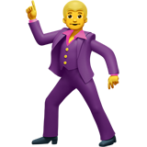
¡Les damos la bienvenida!
¿Comenzamos?
Notes:
[Obligatoria: colocar siempre como 1° diapositiva del ppt de todas las clases]

Slide 2
Esta clase va a ser
grabada
Notes:
[Obligatoria: colocar siempre como 2° diapositiva del ppt de todas las clases]

Slide 3
Semana 6. IA: Generación de prompts
Aplicaciones avanzadas del prompt
Notes:
[Obligatoria: colocar siempre como 3° diapositiva del ppt de todas las clases]

Slide 4

Objetivos de la clase
Comprender cómo utilizar la biblioteca Pandas en el contexto de la IA.
Adquirir conocimientos sobre el diseño y la implementación de knowledge graphs en proyectos de IA.
Desarrollar habilidades prácticas en la aplicación de librerías específicas para optimizar prompts en entornos de NLP.
Notes:
[Obligatoria: colocar siempre como 4° diapositiva del ppt de todas las clases]

Slide 5

REPASO
Semana 6
En esta semana aprendiste:
Uso de librerías con conexión a OpenAI.
Pandas IA es una librería con la cual a través del prompt podemos realizar gráficos.
Los gráficos con pandas IA usan openia para transformar indicaciones en formato de lenguaje natural y datos en gráficos
Gráficos de conocimiento (knowledge graphs)
Notes:
[Opcional: Utilizar esta slide para un repaso general sobre los diversos temas vistos en el contenido pregrabado. Señalar en “Notas al orador” la duración (en minutos) que se sugiere para el momento de repaso teniendo en cuenta que el foco de las clases es la práctica]
Profe: Para esta instancia te sugerimos utilizar (cantidad) de minutos.

Slide 6

Puesta en común microdesafío
¡Crear un gráfico tipo de barras utilizando pandas IA!
Duración: 15 minutos.

Slide 7

PUESTA EN COMÚN - MICRODESAFÍO
Gráficos
Utiliza el siguiente dataset . Con pandasIA crea un gráfico de barras donde se muestren las distintas prendas disponibles y sus valores.
Luego, crea un gráfico de torta donde se muestren las prendas más caras.
Acceso a la consigna completa 🚀
Notes:
Usar este ejemplo como base https://github.com/jepeloa/coder.examples.s1/blob/main/pandasai.ipynb

Slide 8
¡Buen trabajo! 😎
Notes:
[Esta slide se puede utilizar para el cierre del microdesafío y también para el cierre de actividades en clase. Ir variando]

Slide 9
¿Preguntas?
Notes:
[Se sugiere al finalizar la explicación de un tema o hacia el final de la clase incluir esta slide para responder posibles dudas que surgan]

Slide 10

Ejemplo en vivo
Generaremos un sistema que muestre una lista de precios utilizando pandas IA. Para ello, utilizaremos streamlit para generar una pequeña web app que permita cargar prompt y visualizar información.
Duración: 20 minutos
Notes:
Profe: En este ejemplo se pedirá por prompt hacer una nube de palabras o gráfico de tipo wordcloud utilizando el dataset de prendas del ejemplo anterior,. Estos graficos son muy utiles para visualizar relaciones utilizar el siguiente ejemplo como base https://github.com/jepeloa/coder.examples.s1/blob/main/pandasai.ipynb

Slide 11
Paso a paso
1
2
3
Momento 1
Momento 2
Momento 3
Instalación de la librería de pandasIA
Escritura del prompt
Visualización de los gráficos
Notes:
[Utilizar esta slide para hacer un repaso de visto en el ejemplo en vivo o para ordenar las etapas previo a mostrarlo, según lo que se considere más conveniente]

Slide 12
☕
Break
¡En 10 minutos volvemos!

Slide 13

DATO CURIOSO
¿Sabías que…?
Pandas IA funciona combinando prompt y ejecución de código?
Esta combinación permite que a partir de indicaciones en lenguaje natural se generen gráficos. Además, es una poderosa herramienta de análisis

Slide 14
Gráficos de conocimiento

Slide 15
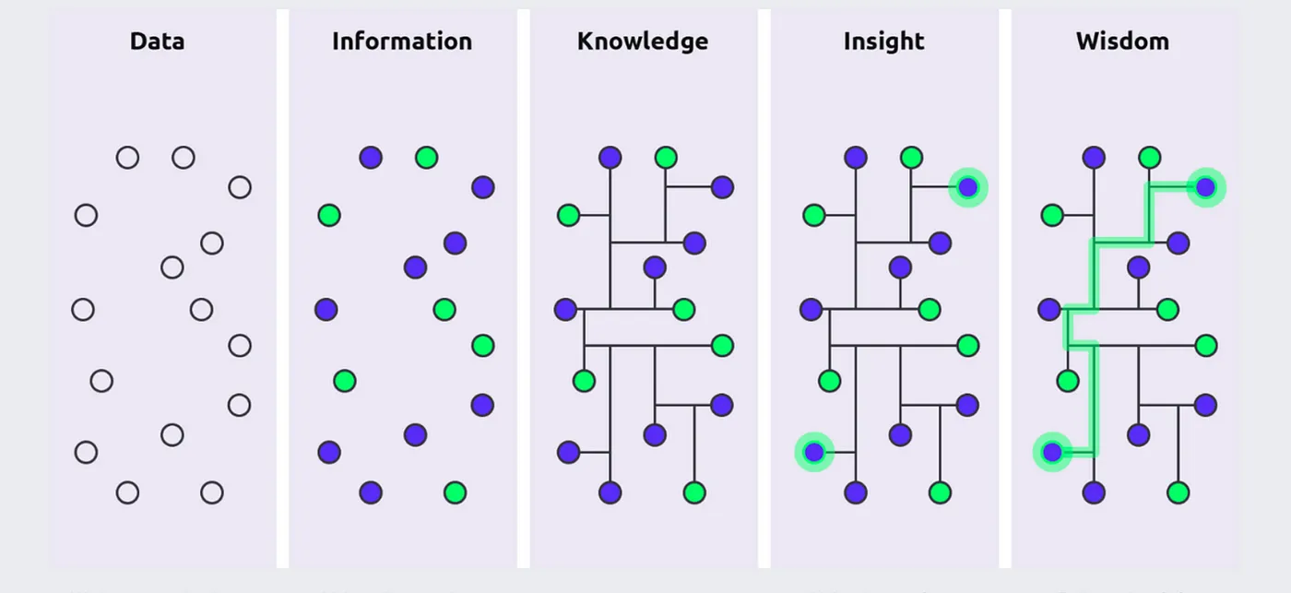
¿Qué representa esta imagen?
Fuente: Quora

Slide 16
¿Qué representa esta imagen?
Data
Información
Conocimiento
Entendimiento
Sabiduría
Fuente: Quora

Slide 17
Knowledge Graph
Un gráfico de conocimiento o Knowledge Graph es modelo de datos, que visualiza las relaciones entre diferentes elementos de esa información.
Es decir, es una manera de representar la relación semántica que hay entre distintos datos.
Notes:
Profe: se puede sugerir esta literatura para complementar.

Slide 18
DATO CURIOSO
¿Sabías que…?
El buscador de Google utiliza gráficos de conocimiento para brindar mejores resultados de búsqueda. Se basa en información de acceso público y bases de datos.

Slide 19
Ejemplo en vivo
Dado el siguiente knowledge graph, veamos qué representa este dataset.
Observaremos la relación entre los nodos para identificar patrones.
Duración: 10 minutos

Slide 20
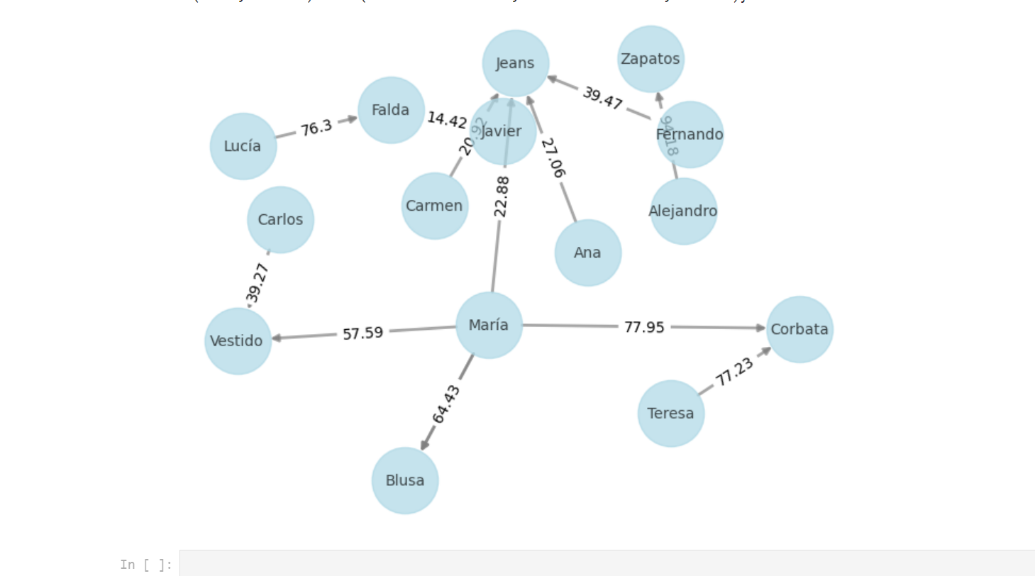
Notes:
Profe: queremos que puedan comprender un dataset de manera visual. Preguntas orientadoras: ¿Sobre qué es este gráfico? ¿Qué representa? ¿Cuáles son las primeras relaciones que se pueden establecer? ¿Hay mayor índice de relaciones entre prendas? (por ejemplo, que quienes compran vestidos también compran zapatos)

Slide 21

Para pensar
Teniendo en cuenta lo aprendido esta semana, ¿Qué tareas de tu vida laboral puedes reemplazar utilizando IA?
Notes:
Profe: la intención con esta pregunta es que puedan analizar cómo optimizar tareas en sus espacios laborales en base a lo aprendido.

Slide 22

PARA RECORDAR
Contenido destacado
La generación de prompts nos permite optimizar tareas repetitivas, y eso nos brinda más tiempo para agregar valor a otras tareas más compleas.

Slide 23

Proyecto Final
IA: Entretejiendo imaginación y algoritmos
Notes:
Profe: Dedicarle tiempo a esta instancia (Al menos 10 min). Te sugerimos mostrar en pantalla la consigna completa de la preentrega, leerla completa en conjunto con los estudiantes, explicando lo que se debe realizar en la entrega y dando espacio para resolver cualquier duda que puedan tener. Si da el tiempo, pueden ver en conjunto la rúbrica de evaluación para que conozcan cuáles son los puntos que serán más considerados.

Slide 24
PROYECTO FINAL
IA: Entretejiendo imaginación y algoritmos
Identifica una problemática y plantea una solución concreta utilizando OpenIA o herramientas alternativas. Para resolver dicha problemática, deberás generar prompts a partir de los dos modelos vistos durante el curso: texto-texto y texto-imagen, justificando su uso y la resolución del problema. Desarrollarás una POC (proof of concept) que permita, a través de una jupyter notebook, mostrar una implementación utilizando las técnicas de Fast prompting para solucionar el problema seleccionado.
Acceso a la consigna completa 🚀
Notes:
Profe: Dedicarle tiempo a esta instancia (Al menos 10 min). Te sugerimos mostrar en pantalla la consigna completa de la preentrega, leerla completa en conjunto con los estudiantes, explicando lo que se debe realizar en la entrega y dando espacio para resolver cualquier duda que puedan tener. Si da el tiempo, pueden ver en conjunto la rúbrica de evaluación para que conozcan cuáles son los puntos que serán más considerados.

Slide 25
Resumen
de la clase hoy
PandasIA
Gráficos knowledge
Notes:
[Obligatoria siempre. Completar el resumen con palabras claves de lo visto]

Slide 26
¡A tener en cuenta!
Recuerda que, a partir de ahora, tienes disponible el contenido pregrabado de la semana (número) en la plataforma. Es requisito que lo veas en forma previa a la próxima clase.
Notes:
[Obligatoria: indicar número de la semana]

Slide 27
Opina y valora
esta clase
Notes:
[Obligatoria siempre]

Slide 28
Muchas gracias.
Notes:
(Obligatoria: Todas las clases como anteúltima diapositiva]

Slide 29
#DemocratizandoLaEducación
Notes:
(Obligatoria: Todas las clases como última diapositiva]

Slide 30
¿Sabías que
premiamos a nuestros estudiantes
por su dedicación?
Conoce los beneficios del Top 10
Notes:
[Esta diapo se usa al finalizar todo el curso. Antes no]

Slide 31
🎓
¡Gracias por estudiar con nosotros!
Notes:
[Esta diapo se usa al finalizar todo el curso. Antes no]

